Slide 1
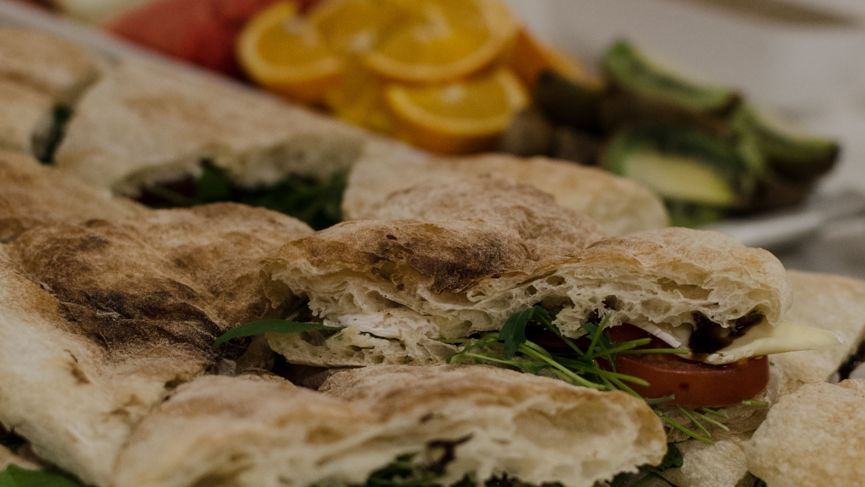

Välkommen !
Ta för dig av fikat!
Träff fem
Skilda vägar vidare

Slide 2


Vart är jag påväg och hur tar jag mig dit?
Förhållningsregler
  Tystnadslöfte
  Håll er till er berättelse
  Ge utrymme
Tankar från förra träffen

Slide 3
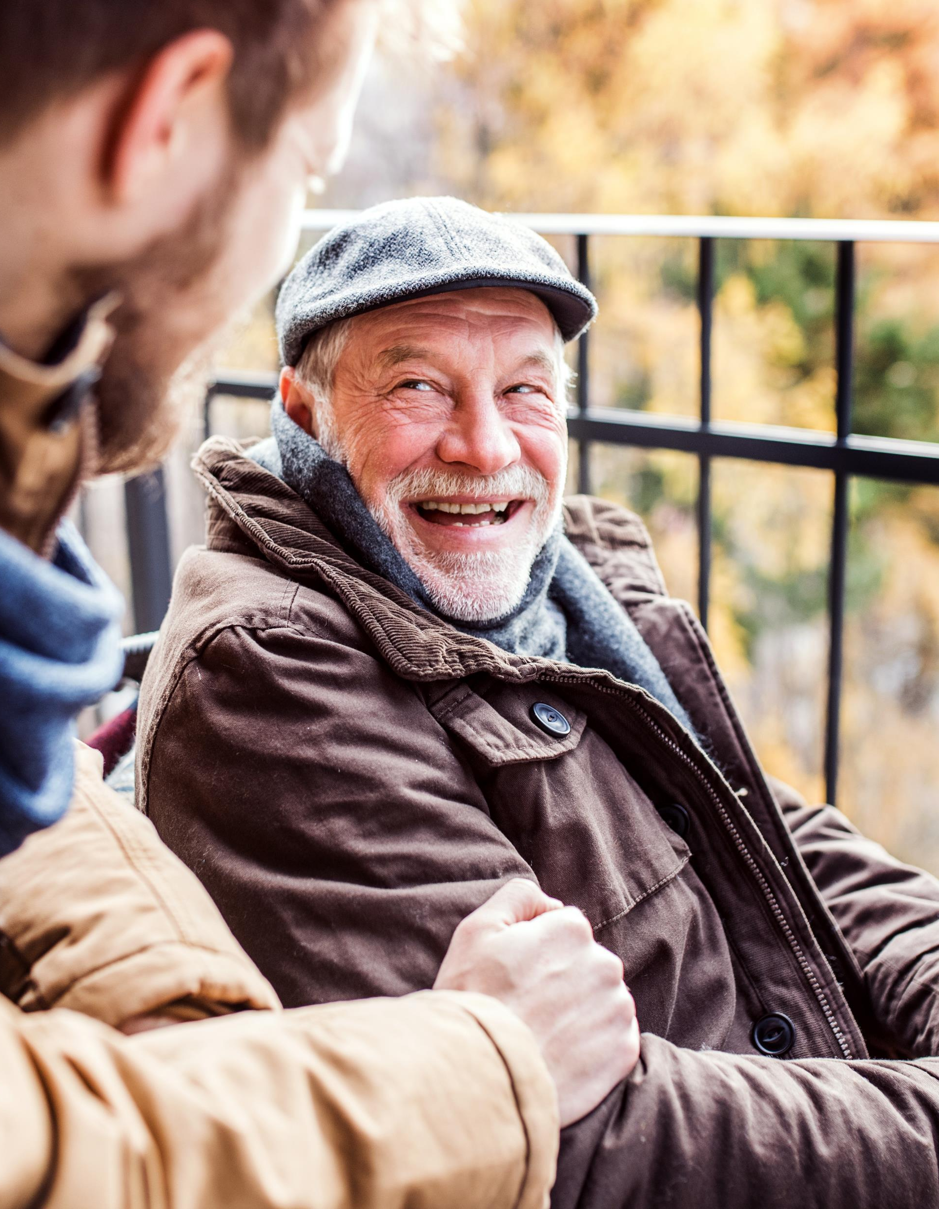
Uppgift från förra träffen
Hantera gemensamt föräldraskap. Avtalsfrågor och framtiden. Hur ser mitt faderskap ut?
Praktiskt föräldraskap med två hem.
Känslomässig hantering och samarbete mellan föräldrarna.
Överlämningar av barnen.
Vardagsrutiner och högtider.
Vad du gällande barnens och din framtid?
Stöd från omgivningen, vart vänder du dig?

Slide 4
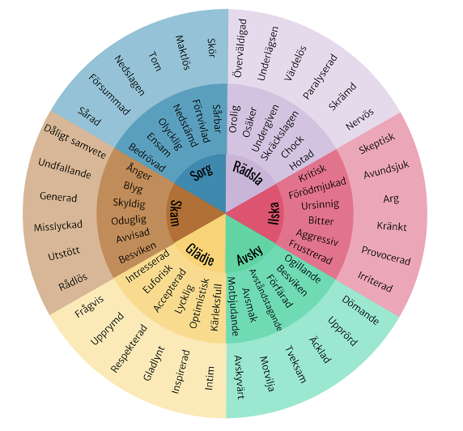
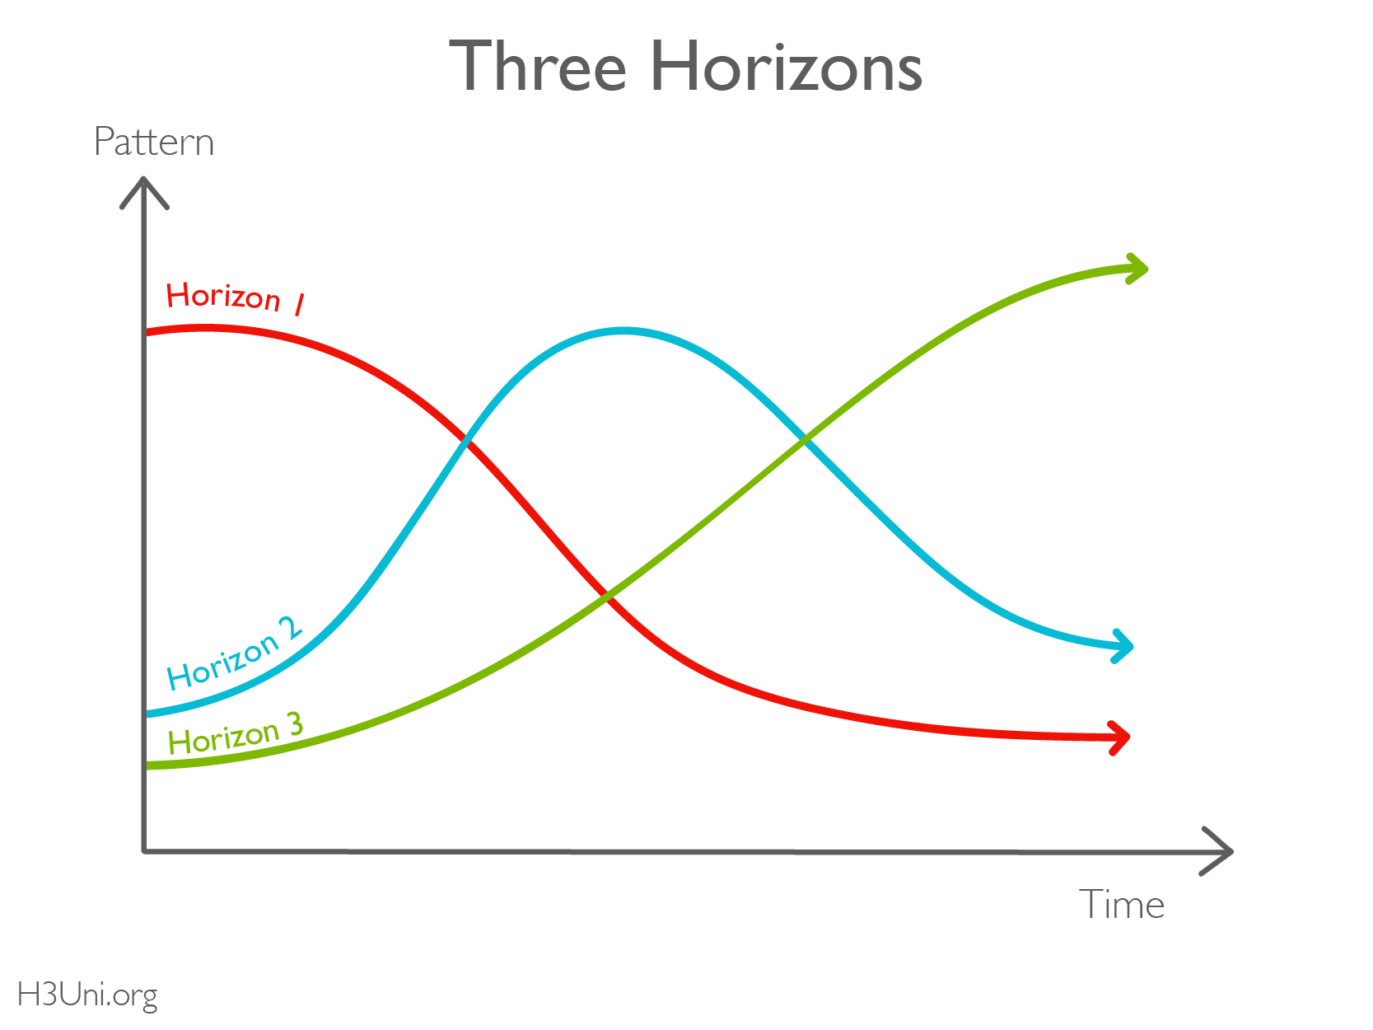
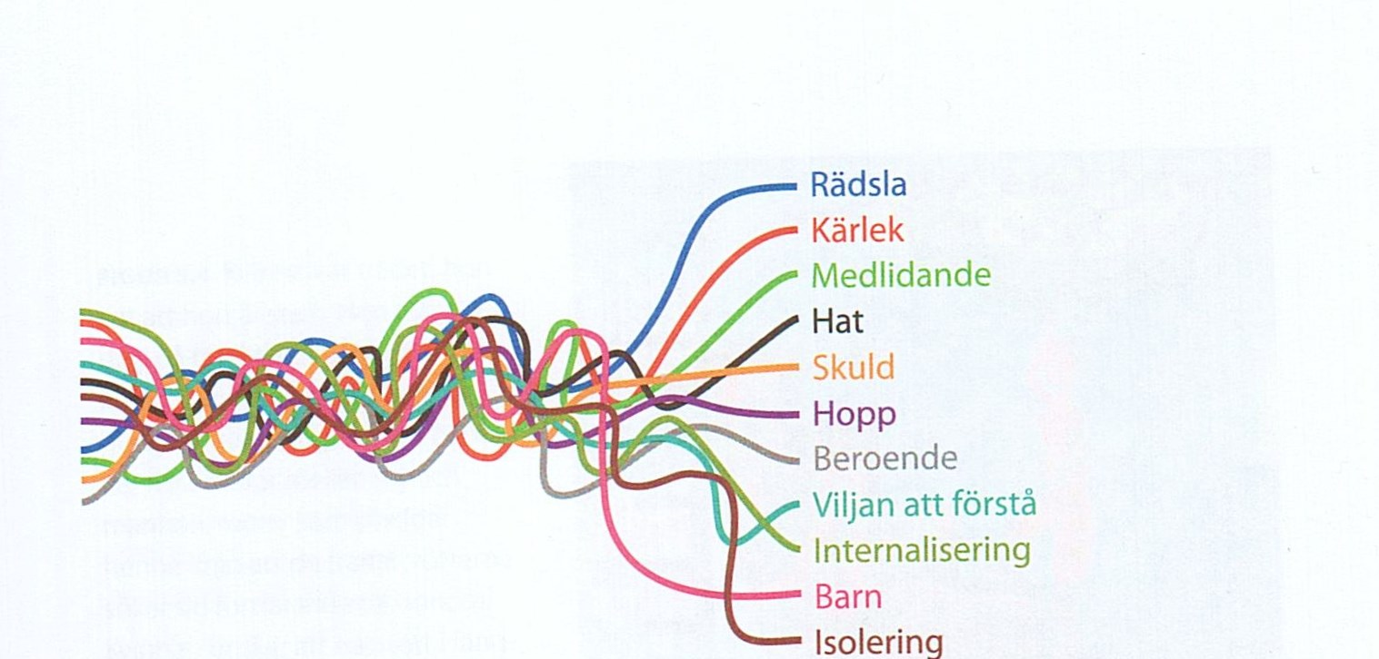

Fostran
Underhålls
Boende
Vårdnad
Relationen
Myndigheter
Barnets rättigheter
Förändring
Skam och misslyckande
Identitet och roller
Hantera negative tankar
Bygga självkänsla
Förväntningar

Slide 5
Fundera!
Vart är jag på väg och hur tar jag mig dit?
Vilka stödfunktioner kan jag ta till?
Hur kommunicerar jag med min omgivning?

Slide 6
Varför gör eller säger jag detta?
Action / Handling Intention Beliefs / värdegrund
Hur påverkas min omgiving?
Mig Partner Omgivningen (barn+ andra mänskor)

Slide 7
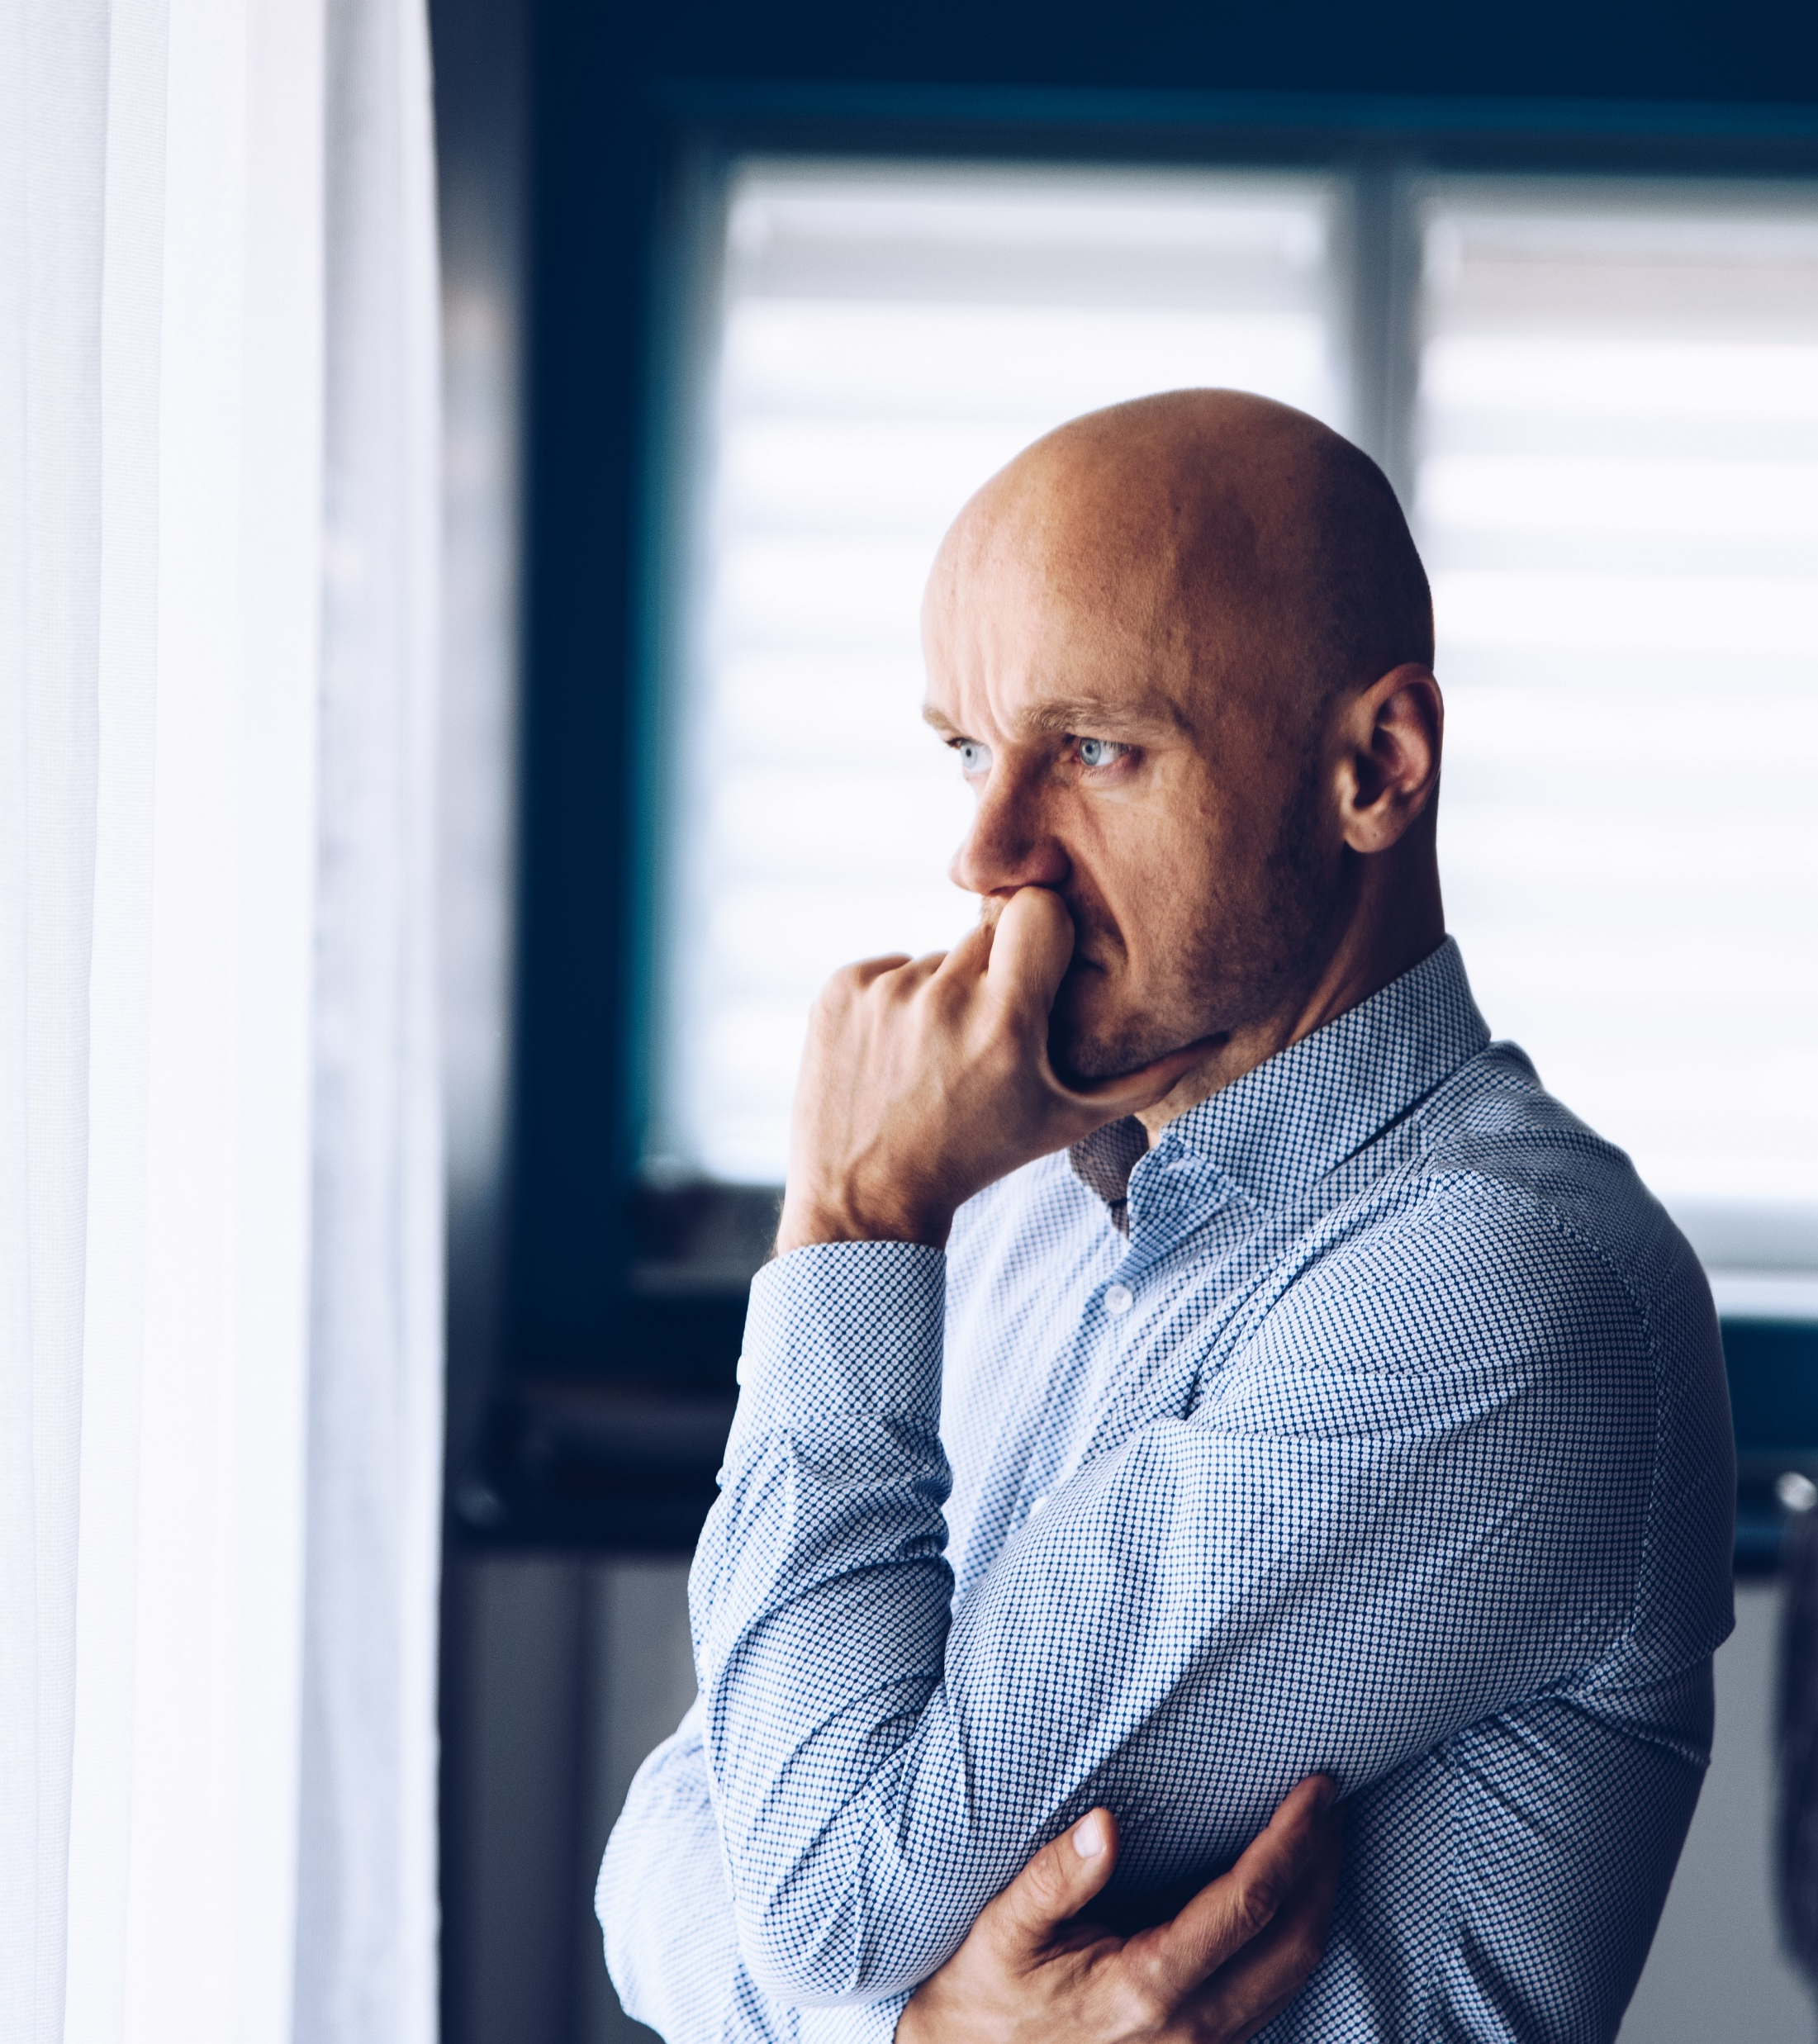
Framtiden och fortsättning
Finns det intresse av att fortsätta?
Tankar kring träffarna

Slide 8
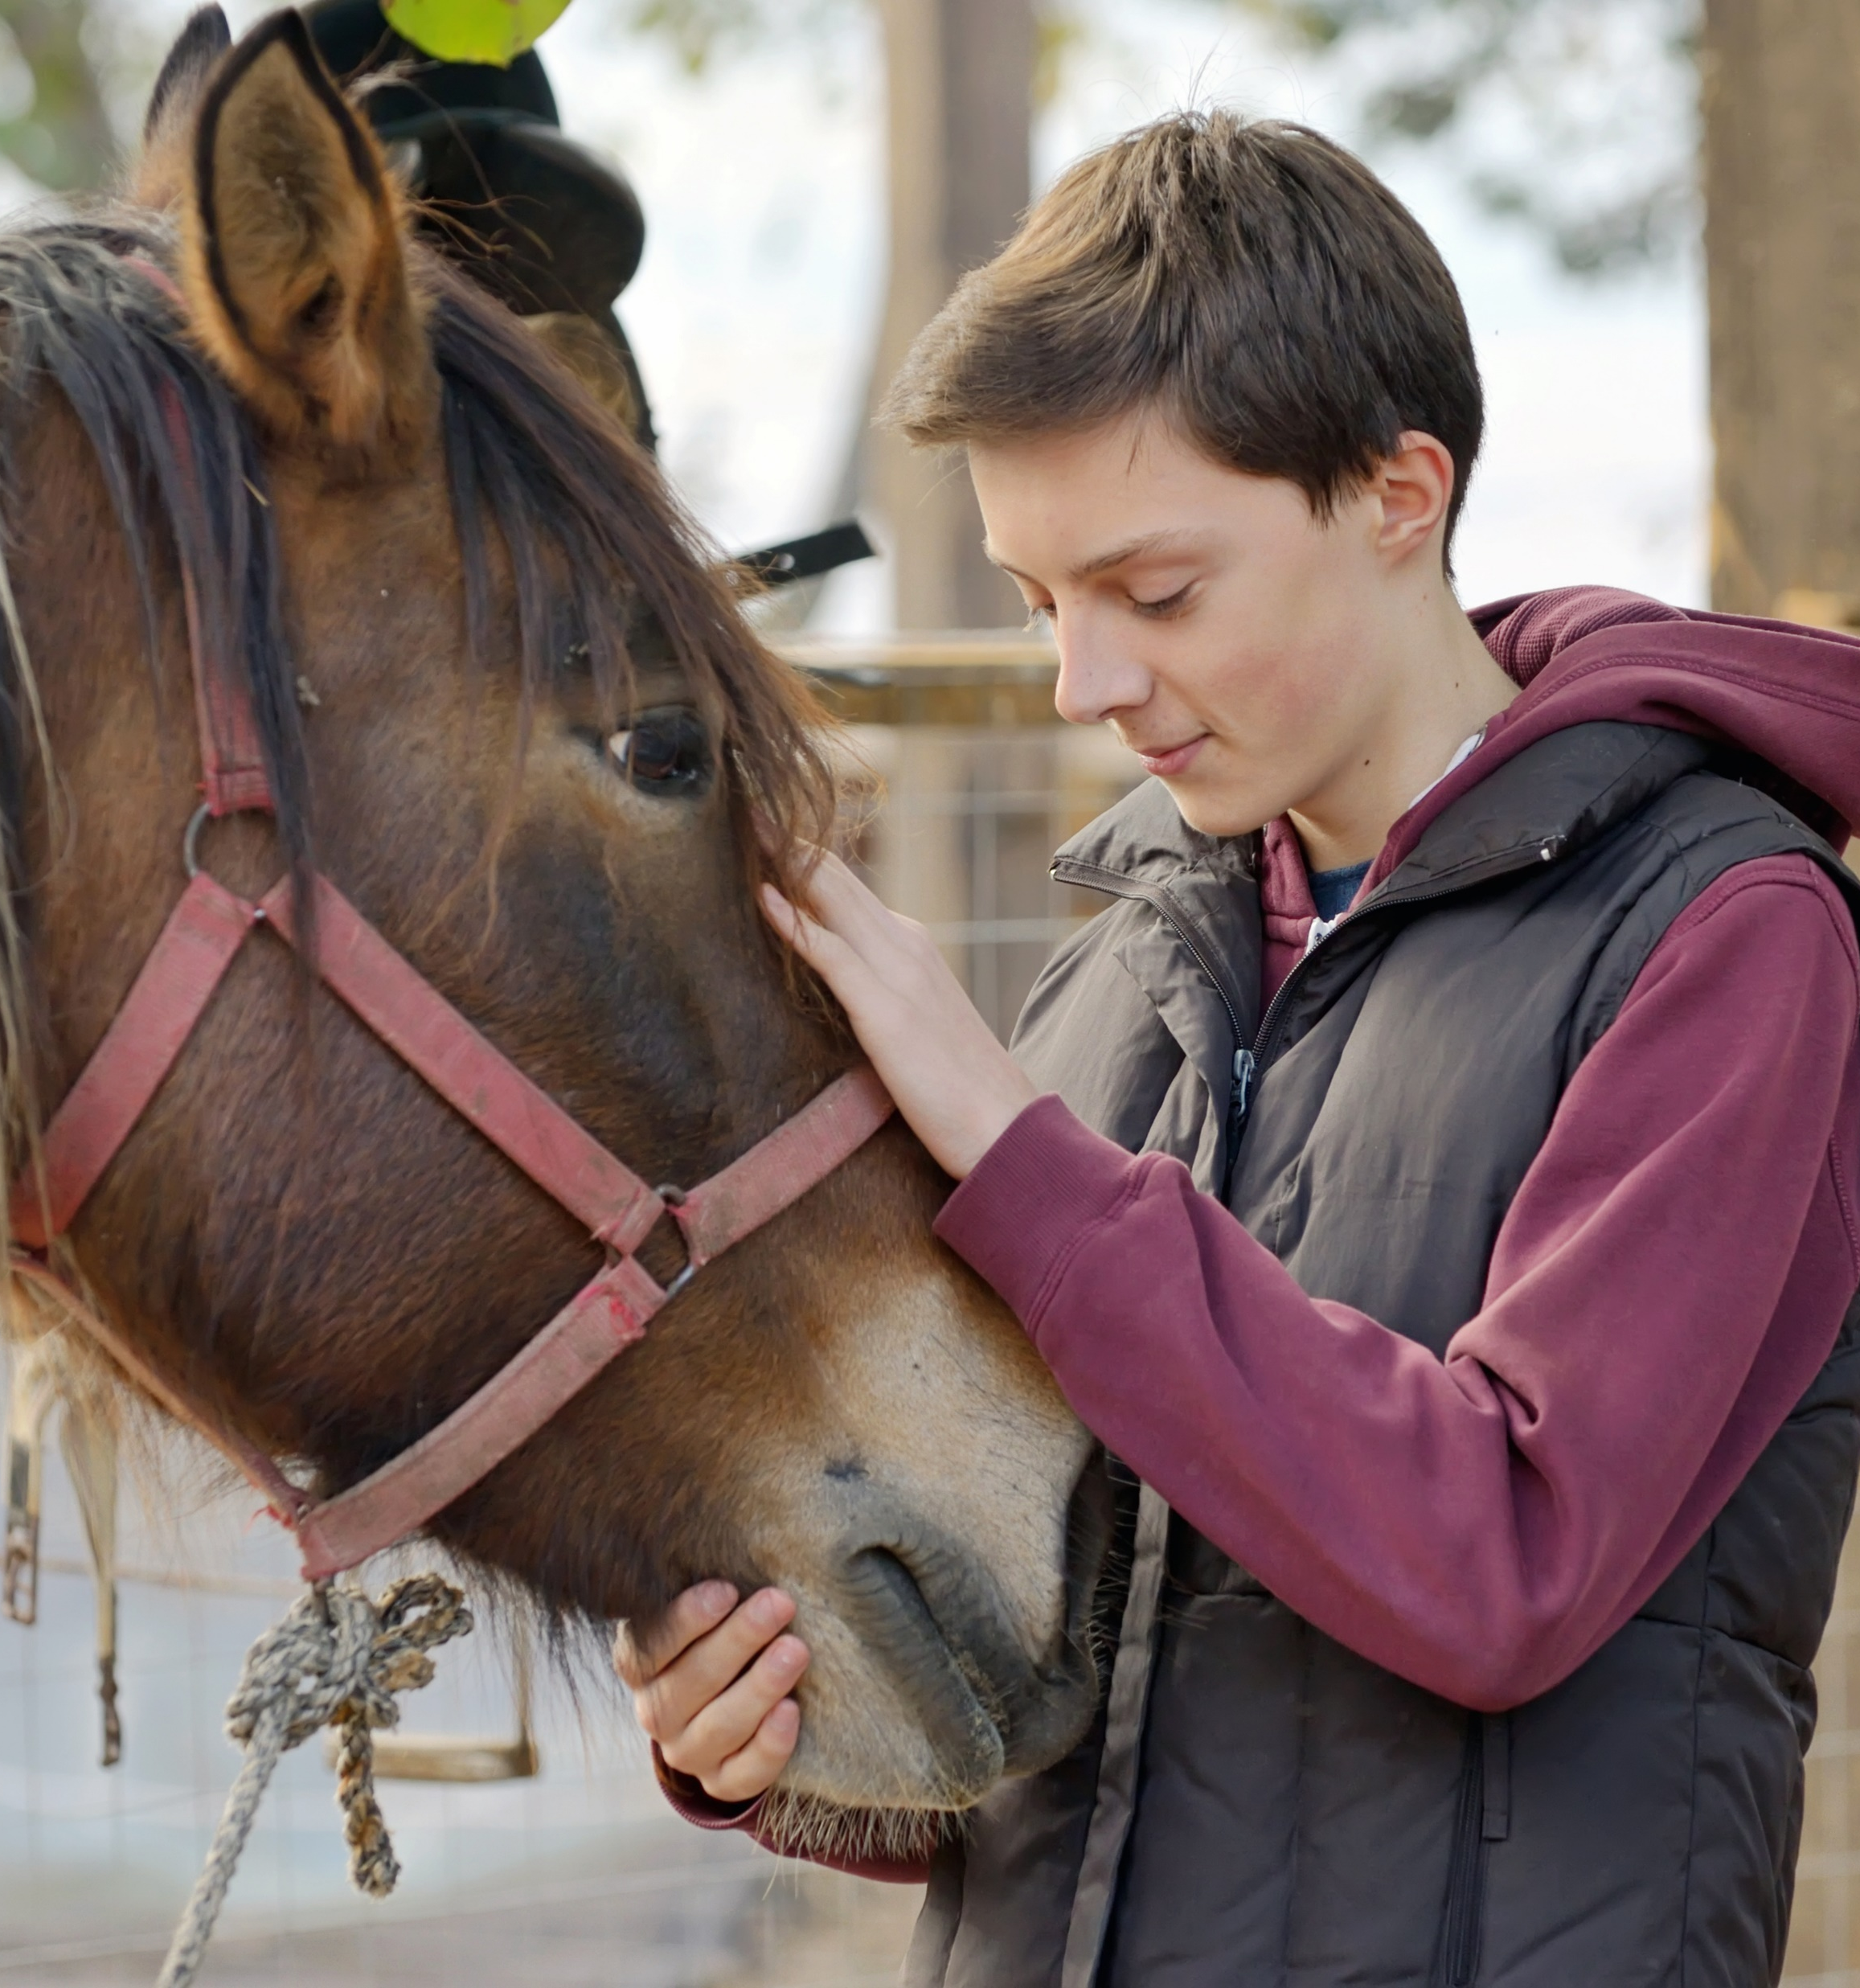
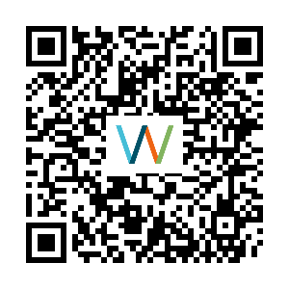
Q:R kod / Länk
Länk till webropolförfrågan

Slide 9
”En sak jag är tacksam för idag”

Slide 10


